Slide 1
第四章 处理器体系结构 ——流水线的实现基础
教 师： 史先俊
计算机科学与技术学院
哈尔滨工业大学

Slide 2
目 录
流水线的通用原理
目标
难点
设计流水化的Y86-64处理器-基础技术
调整SEQ
插入流水线寄存器
数据和控制冒险

Slide 3


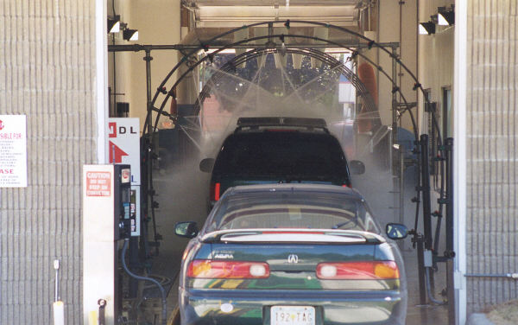
真实世界的流行线: 洗车
顺序
并行
流水化
思路：
把过程划分为几个独立的阶段
移动目标，顺序通过每一个阶段
在任何时刻，都会有多个对象被处理

Slide 4
计算实例
300 ps
20 ps
组合逻辑
寄
存
器
延迟 = 320 ps
吞吐量 = 3.12 GIPS
时钟
分析
计算需要300ps
将结果存到寄存器中需要20ps
时钟周期至少为320ps

Slide 5
3路（ 3-Way ）流水线
100 ps
20 ps
100 ps
20 ps
100 ps
20 ps
组合
逻辑
A
寄
存
器
组合
逻辑
B
寄
存
器
组合
逻辑
C
寄
存
器
延迟 = 360 ps
吞吐量 = 8.33 GIPS
分析
将计算逻辑划分为3个部分，每个部分100ps
当一个操作结束A阶段后，可以马上开始一个新的操作
即每120 ps可以开始一个新的操作
整体延迟时间增加
从开到结束一共360ps
时钟
Notes:
Clock Cycle是120ps。
之所以要增加阶段寄存器是因为B要用A的结果，原来B和A执行的是同一条指令，所以内容都是属于同一条指令的。
现在B和A在一个clock cycle里执行的是两条指令的内容，而B所需要的A的内容是上个周期中A产生的。所以必须保留下来给B用。所以要增加阶段间的寄存器。用以存放中间结果
指令流水线中“three-way”表示指令流水线中最多只能有三条指令同时执行

Slide 6
流水线图（一种时序图)
未流水化
新操作只能在旧操作结束后开始
3路流水化
可以同时处理至多3个操作
OP1
OP2
OP3
时间
OP1
A
B
C
OP2
A
B
C
OP3
A
B
C
时间
Notes:
这就是时空图。
OP表示一条指令。
原来Unpipelined时候一条指令执行完了，才能执行另外一条指令。现在几条指令可以overlap。

Slide 7
流水线操作
239
241
300
359
时钟
OP1
A
B
C
OP2
A
B
C
OP3
A
B
C
0
120
240
360
480
640
时间
100 ps
20 ps
100 ps
20 ps
100 ps
20 ps
100 ps
100 ps
100 ps
20 ps
20 ps
20 ps
100 ps
100 ps
100 ps
20 ps
20 ps
20 ps
100 ps
100 ps
100 ps
20 ps
20 ps
20 ps
组合
逻辑
A
R
e
g
组合
逻辑
B
R
e
g
组合
逻辑
C
组合
逻辑
A
R
e
g
组合
逻辑
B
R
e
g
组合
逻辑
C
R
e
g
组合
逻辑
A
组合
逻辑
A
R
e
g
寄
存
器
组合
逻辑
B
组合
逻辑
B
R
e
g
寄
存
器
组合
逻辑
C
组合
逻辑
C
R
e
g
R
e
g
寄
存
器
时钟
时钟
时钟
时钟

Slide 8
局限性: 不一致的延迟
50 ps
20 ps
150 ps
20 ps
100 ps
20 ps
组合
逻辑
A
寄
存
器
组合逻辑
B
寄
存
器
组合逻辑
C
寄
存
器
延迟 = 510 ps
吞吐量 = 5.88 GIPS
时钟
OP1
A
B
C
OP2
A
B
C
OP3
A
B
C
时间
吞吐量由花费时间最长的阶段决定
其他阶段的许多时间都保持等待
将系统计算划分为一组具有相同延迟的阶段是一个严峻的挑战
Notes:
Clock cycle是170ps

Slide 9
局限性: 寄存器天花板
50 ps
20 ps
50 ps
20 ps
50 ps
20 ps
50 ps
20 ps
50 ps
20 ps
50 ps
20 ps
组合
逻辑
R
e
g
组合
逻辑
R
e
g
组合
逻辑
R
e
g
组合
逻辑
R
e
g
组合
逻辑
R
e
g
组合
逻辑
R
e
g
时钟
延迟 = 420 ps, 吞吐量 = 14.29 GIPS
当尝试加深流水线时，将结果载入寄存器的时间会对性能产生显著影响
载入寄存器的时间所占时钟周期的百分比:
1阶段流水: 6.25%
3阶段流水: 16.67%
6阶段流水: 28.57%
现代高速处理器具有很深的流水线，电路设计者必须很小心的设计流水线寄存器，使其延迟尽可能的小。
Notes:
时钟周期70ps。

Slide 10
数据相关
组合逻辑
寄
存
器
时钟
OP1
OP2
OP3
时间
分析
每个操作依赖于前一个操作的结果

Slide 11
数据 冒 险
带反馈的流水线
组合
逻辑
A
寄
存
器
组合
逻辑
B
寄
存
器
组合
逻辑
C
寄
存
器
OP1
A
B
C
时钟
OP2
A
B
C
OP3
A
B
C
结果没有被及时的反馈给下一个操作
流水线改变了系统的行为
OP4
A
B
C
时间

Slide 12
处理器中的数据相关
1 irmovq $50, %rax
2 addq %rax , %rbx
3 mrmovq 100(%rbx ), %rdx
一条指令的结果作为另一条指令的操作数
读后写数据相关
这些现象在实际程序中很常见
必须保证我们的流水线可以正确处理：
得到正确的结果
最小化对性能的的影响

Slide 13
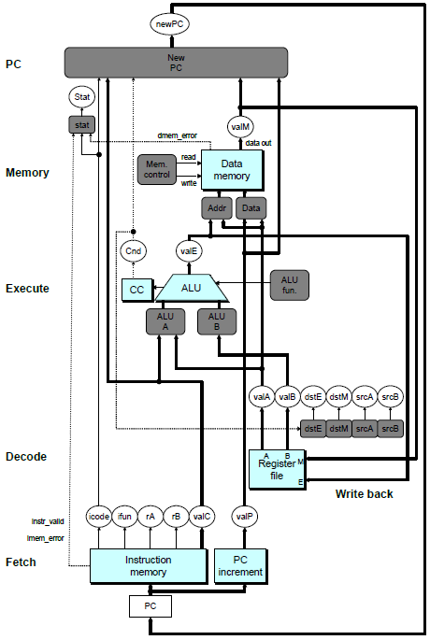
SEQ 的硬件结构
阶段顺序发生
一次只能处理一个操作

Slide 14
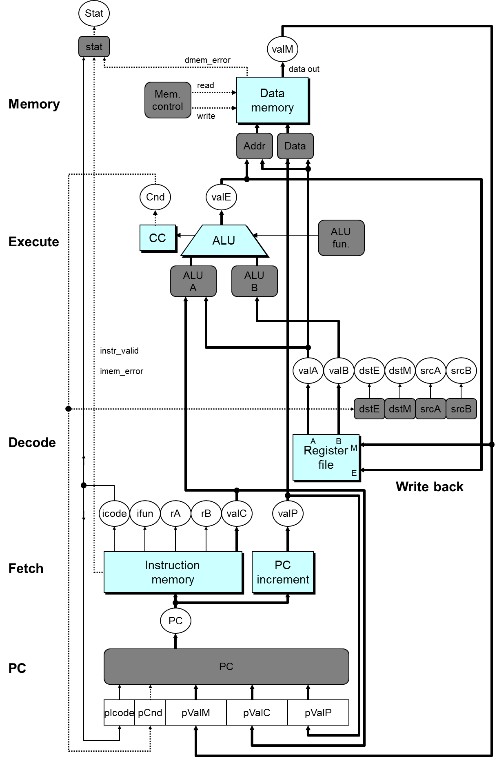
SEQ+ 的硬件结构
顺序实现
重启动PC阶段放在开始
PC 阶段
选择PC执行当前指令
根据前一条指令的计算结果
处理器状态
PC不再保存在寄存器中
但是，可以根据其他信息决定PC
Notes:
可能初看上去非常古怪。明明计算下条指令地址PC应该是在本指令快结束时才能进行的。为什么放到了指令的开始呢。
因为我们把计算下条指令地址变成了计算本条指令地址。也就是说算出来的PC(圆圈中的那个)不是下条指令的地址，而是本条指令的地址。
相当于对时序进行切分时向前移动了一点。
在这种情况下，虽然lSA说存在一个PC寄存器。但实际上并不存在这个寄存器。相反，存在其他几个寄存器pIcode, pBch, pValM, pValC, pValP。（但程序员不可见）
另外，这种变换也没有引起问题。例如相对跳转(PC-relative寻址)(虽然Y86不存在这种寻址方式)，这种寻址方式实际上是在Execute阶段将valP的值+偏移量。所以没有使用PC的值，即使用了在Fetch之前新的PC也已经有了，所以对于其后的各个阶段来说PC和SEQ中的是一样的。
这种变换的主要目的是要说明ISA和实现之间并不需要一一对应，只要语义一致就可以了。
这种变换也方便了我们下面要实现的PIPE。因为PIPE的地址预测是在fetch阶段就做的。

Slide 15
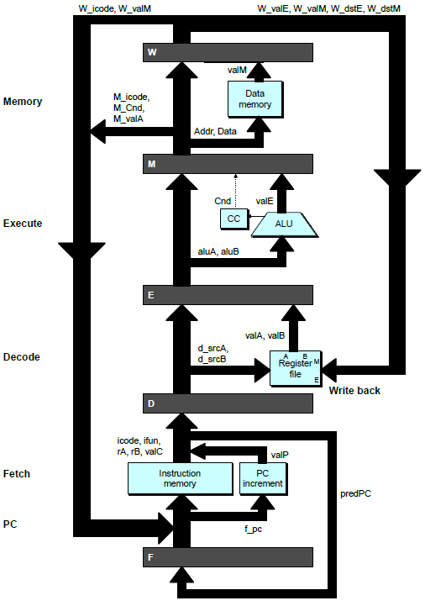
添加流水线寄存器
PC
newPC
valE
,
valM
写回
valM
Data
访存
Data
memory
memory
Addr
, Data
valE
CC
CC
ALU
执行
Cnd
ALU
aluA
,
aluB
valA
,
valB
srcA
译码
,
srcB
dstA
,
dstB
A
A
B
B
M
M
Register
Register
Register
Register
file
file
file
file
E
E
icode
,
rA
ifun
valP
,
rB
valC
Instruction
PC
Instruction
PC
取址
memory
increment
memory
increment
PC

Slide 16
流水线阶段
取指
选择当前PC
读取指令
计算PC的值
译码
读取程序寄存器
执行
操作ALU
访存
读或写存储器
写回
更新寄存器文件
Notes:
我们希望能够设计一个每条指令只用一个周期完成的Pipleline CPU

Slide 17
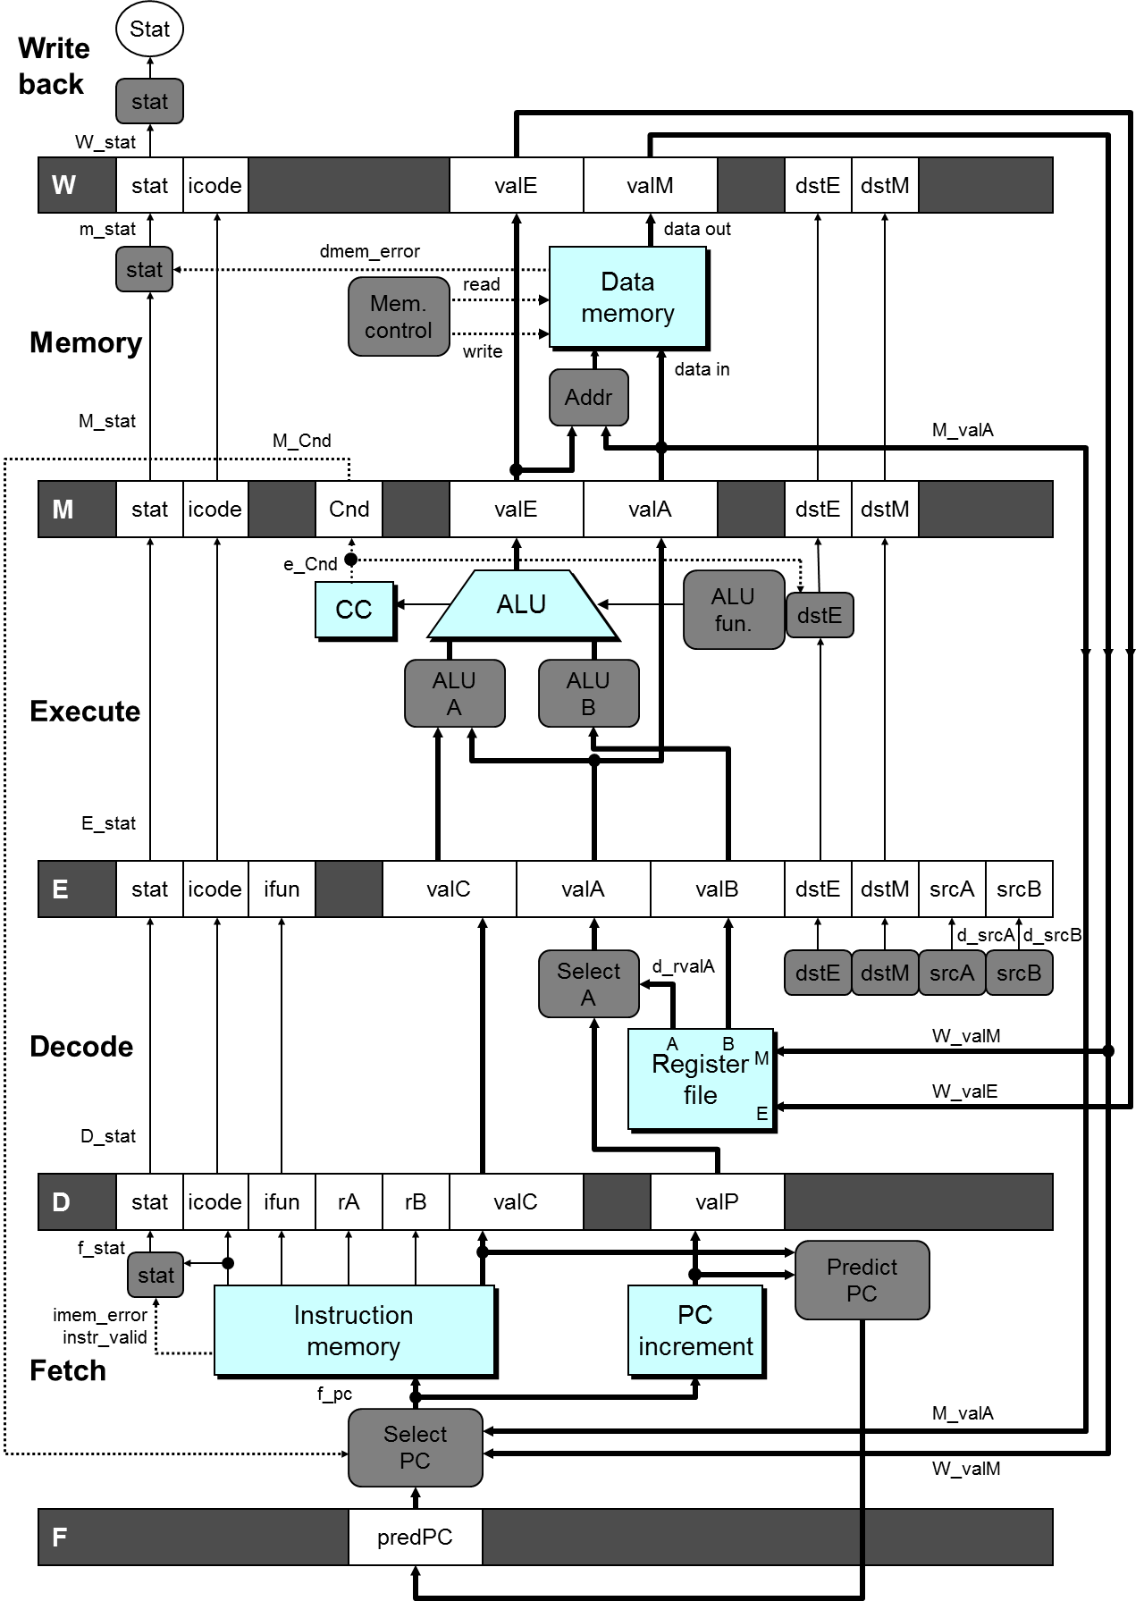
PIPE- 硬件结构
流水线寄存器保存指令执行的中间值
前向路径
值从一个阶段送到下一个阶段
不能跳到过去的阶段
如valC 通过译码码阶段
简化结构
17
Notes:
整个硬件框图。实际上大部分内容与SEQ+相比，是相当类似或者说相同的。
变化有：
信号的重新组织与命名。在原有输入信号前面加上流水线寄存器名称（大写）以区分各自用到的信号。因为例如icode就在Decode、Execute、Memory和Write back阶段都存在，而且这些信号的内容还不同(因为属于不同的指令)，所以用流水线寄存器来加以区分。D_icode, E_icode, M_icode, and W_icode.
如果这些信号是某一阶段产生的，则以小写字母作前缀。例如valE是由Execute阶段产生的，所以在Execute阶段，他的名字叫e_valE.
2. 在Fetch阶段增加了Predict PC部件来预测下一条指令的地址。
3. 将valP和valA在Decode阶段合并为一个信号，所以多了一个Select A部件。书上P321。主要用处是减少控制信号和寄存器的数目。因为只有call指令会在memory阶段用到valP，
只有jump指令会在execute阶段用到valP。这两种指令都不需要用到寄存器A。所以我们可以将这两个控制信号合并。这样，SEQ中的data部件就不需要了。
因为在Fetch阶段本身就有Predict PC部件。这样valP在其他场合也不需要传播到Fetch阶段之外的场合去。

Slide 18
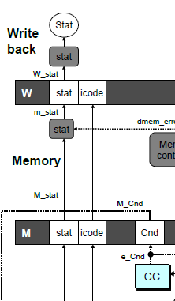
信号重新排列与命名规则
S_Field
流水线S阶段的寄存器的相关字段的名称
F D E M W
s_Field
流水线S阶段的相关字段的相关值
f d e m w

Slide 19
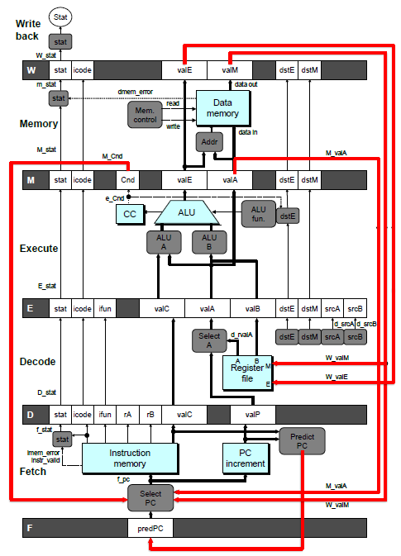
反馈路径
预测下一个PC
猜测下一个PC的值
分支信息
跳转或不跳转
预测失败或成功
返回点
从内存中读取
寄存器更新
通过寄存器文件写端口
Notes:
这个CPU中的反馈回路。就是方向从上到下的信号。包括：
预测PC到F。
跳转与否（不是预测）信号到PC选择。
读内存结果到PC选择（这出现在ret指令的场合）和寄存器存储。
计算结果到寄存器存储。

Slide 20
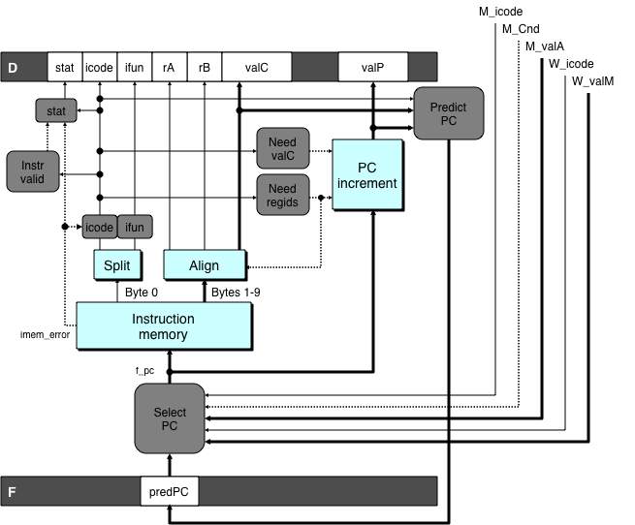
预测PC
当前指令完成取指后，开始一条新指令的取指
没有足够的时间决定下一条指令
猜测哪条指令将会被取出
如果预测错误，就还原
Notes:
之所以要Predict PC是因为我们在有些时候没有办法在指令刚完成fetch就知道他的下一条指令在哪里。
这种情况出现在我们碰到条件跳转和ret指令时。条件跳转必须到execute阶段执行完才能知道是否跳转。Ret必须等到memory阶段完成才能知道下一条指令的地址。
其他情况，我们可以在fetch阶段结束时就知道下一条指令的地址。对于call和jmp来说，下一条地址就是valC。对于其他指令来说，就是valP。
但我们又希望每个周期处理一条指令，所以就必须在下一条指令地址还没能完全确定的时候就进行取指令。所以需要对下一条指令的地址进行猜测。
具体的实现在Section 5.12. 这里先不介绍。
因为Predict PC只是根据前一条指令预测下一条指令的地址，所以它只需要从fetch阶段取得信号就可以了。

Slide 21
预测策略
非转移指令
预测PC为valP
永远可靠
调用指令或无条件转移指令
预测PC为valC (调用的入口地址或转移目的地址)
永远可靠
条件转移指令
预测PC为valC (转移目的地址)
如果分支被选中则预测正确
研究表明成功率大约为60% ===回跳为valC更好
返回指令
不进行预取 ===CPU硬件栈
Notes:
对于conditional jump，我们总是预测他会跳转。
对于ret, 可能的情况太多，所以我们就不预测。 （实际上有些策略可以解决）
对于预测，我们必须保留它另一个分支的地址。因为预测不一定准确，所以我们需要在预测错误时恢复到另一个入口执行。

Slide 22
从预测错误中恢复
跳转错误
查看分支条件，如果指令进入访存阶段
从valA中得到失败的PC
返回指令
获取返回地址，当ret到达写回阶段
Notes:
预测分为两步：
分支的预测
预测错误时的恢复。

Slide 23
流水线示例
1
2
3
4
5
6
7
8
9
irmovq $1,%rax #I1
irmovq $2,%rcx #I2
irmovq $3,%rdx #I3
irmovq $4,%rbx #I4
halt #I5
F
D
E
M
W
F
D
E
M
W
F
D
E
M
W
F
D
E
M
W
F
D
E
M
W
周期 5
File: demo-basic.ys
W
I1
M
I2
E
I3
D
I4
F
I5

Slide 24
数据相关: 3 Nop’s
# demo-h3.ys
1
2
3
4
5
6
7
8
9
10
11
F
F
D
D
E
E
M
M
W
0x000:
irmovq
$10,%
rdx
W
F
F
D
D
E
E
M
M
W
0x00a:
irmovq
$3,%
rax
W
F
F
D
D
E
E
M
M
W
0x014:
nop
W
F
F
D
D
E
E
M
M
W
0x015:
nop
W
F
F
D
D
E
E
M
M
W
0x016:
nop
W
F
F
D
D
E
E
M
M
W
0x017:
addq
%
rdx
,%
rax
W
F
F
D
D
E
E
M
M
W
0x019: halt
W
周期 6
W
W
f
R[
f
R[
]
]
3
%
3
%
rax
rax
周期 7
D
D
f
valA
f
valA
R[
R[
]
]
=
=
10
%
10
%
rdx
rdx
f
valB
f
valB
R[
R[
]
]
=
=
3
%
3
%
rax
rax

Slide 25
数据相关: 2 Nop’s
# demo-h2.ys
1
2
3
4
5
6
7
8
9
10
F
F
D
D
E
E
M
M
W
0x000:
irmovq
$10,%
rdx
W
F
F
D
D
E
E
M
M
W
0x00a:
irmovq
$3,%
rax
W
F
F
D
D
E
E
M
M
W
0x014:
nop
W
F
F
D
D
E
E
M
M
W
0x015:
nop
W
F
F
D
D
E
E
M
M
W
0x016:
addq
%
W
rdx
,%
rax
F
F
D
D
E
E
M
M
W
0x018: halt
W
周期 6
W
W
W
R[
]
f
f
R[
f
3
R[
]
]
3
%
3
rax
%
%
rax
rax
•
•
•
•
•
•
D
D
D
f
f
valA
f
valA
valA
R[
R[
R[
]
]
]
=
=
=
10
10
%
10
Error
%
%
rdx
rdx
rdx
f
f
valB
f
valB
valB
R[
R[
R[
]
]
]
=
=
=
0
0
%
0
%
%
rax
rax
rax

Slide 26
数据相关: 1 Nop
# demo-h1.ys
1
2
3
4
5
6
7
8
9
0x000:
irmovq
$10,%
rdx
F
D
E
M
W
0x00a:
irmovq
$3,%
rax
F
D
E
M
W
F
F
D
D
E
E
M
M
W
0x014:
W
nop
F
F
D
D
E
E
M
M
W
0x015:
addq
%
rdx
,%
rax
W
F
F
D
D
E
E
M
M
W
0x017: halt
W
周期 5
W
W
f
R[
f
R[
]
]
10
%
10
%
rdx
rdx
M
M_
valE
= 3
M_
dstE
=
%
rax
•
•
•
D
D
f
Error
valA
f
valA
R[
R[
]
]
=
=
0
%
0
%
rdx
rdx
f
valB
f
valB
R[
R[
]
]
=
=
0
%
0
%
rax
rax

Slide 27
数据相关: No Nop
# demo-h0.ys
1
2
3
4
5
6
7
8
0x000:
irmovq
$10,%
F
D
E
M
W
rdx
0x00a:
irmovq
$3,%
rax
F
D
E
M
W
0x014:
F
D
E
M
W
addq
%
rdx
,%
rax
0x016: halt
F
D
E
M
W
周期 4
M
M_
valE
= 10
M_
dstE
=
%
rdx
E
e_
valE
f
0 + 3 = 3
E_
dstE
=
%
rax
D
D
Error
f
valA
f
valA
R[
R[
]
]
=
=
0
%
0
%
rdx
rdx
f
valB
f
valB
R[
R[
]
]
=
=
0
%
0
%
rax
rax

Slide 28
分支预测错误示例
demo-j.ys
0x000: xorq %rax,%rax
0x002: jne t # Not taken
0x00b: irmovq $1, %rax # Fall through
0x015: nop
0x016: nop
0x017: nop
0x018: halt
0x019: t: irmovq $3, %rdx # Target (Should not
execute)
0x023: irmovq $4, %rcx # Should not execute
0x02d: irmovq $5, %rdx # Should not execute
应该只执行前8条指令

Slide 29
错误预测追踪
# demo
-
j
1
2
3
4
5
6
7
8
9
0x000:
xorq
%
rax
,%
rax
F
D
E
M
W
0x002:
jne
t # Not taken
F
D
E
M
W
0x019: t:
irmovq
$3, %
rdx
# Target
F
D
E
M
W
0x023:
irmovq
$4, %
rcx
# Target+1
F
D
E
M
W
F
F
D
D
E
E
M
M
W
0x00b:
irmovq
$1, %
rax
# Fall Through
W
周期 5
M
在分支目标处，错误地执行了两条指令
M_Cnd =
0
M_
valA
= 0x007
E
E
f
valE
f
valE
3
3
dstE
dstE
=
=
%
%
rdx
rdx
D
D
valC
valC
=
=
4
4
dstE
dstE
=
=
%
%
ecx
rcx
F
F
f
valC
f
valC
1
1
f
rB
f
rB
%
%
rax
rax

Slide 30
返回示例
demo-ret.ys
0x000: irmovq Stack,%rsp # Intialize stack pointer
0x00a: nop # Avoid hazard on %rsp
0x00b: nop
0x00c: nop
0x00d: call p # Procedure call
0x016: irmovq $5,%rsi # Return point
0x020: halt
0x020: .pos 0x20
0x020: p: nop # procedure
0x021: nop
0x022: nop
0x023: ret
0x024: irmovq $1,%rax # Should not be executed
0x02e: irmovq $2,%rcx # Should not be executed
0x038: irmovq $3,%rdx # Should not be executed
0x042: irmovq $4,%rbx # Should not be executed
0x100: .pos 0x100
0x100: Stack: # Initial stack pointer
需要大量的nop指令来避免数据冒险

Slide 31
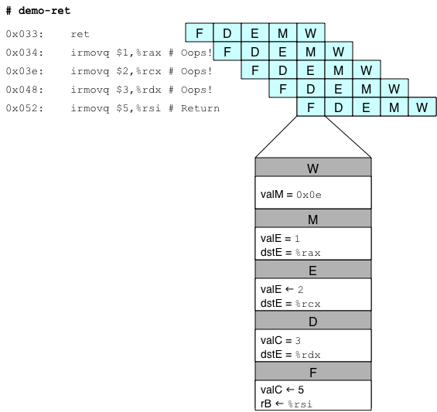
错误的返回示例
在ret之后，错误地执行了3条指令

Slide 32
流水线总结
概念
将指令的执行划分为5个阶段
在流水化模型中运行指令
局限性
当两条指令距离很近时，不能处理指令之间的（数据/控制)相关
数据相关
一条指令写寄存器，稍后会有一条指令读寄存器
控制相关
指令设置PC的值，流水线没有预测正确
错误分支预测和返回
改进流水线
下次再讲
valA

